Slide 1
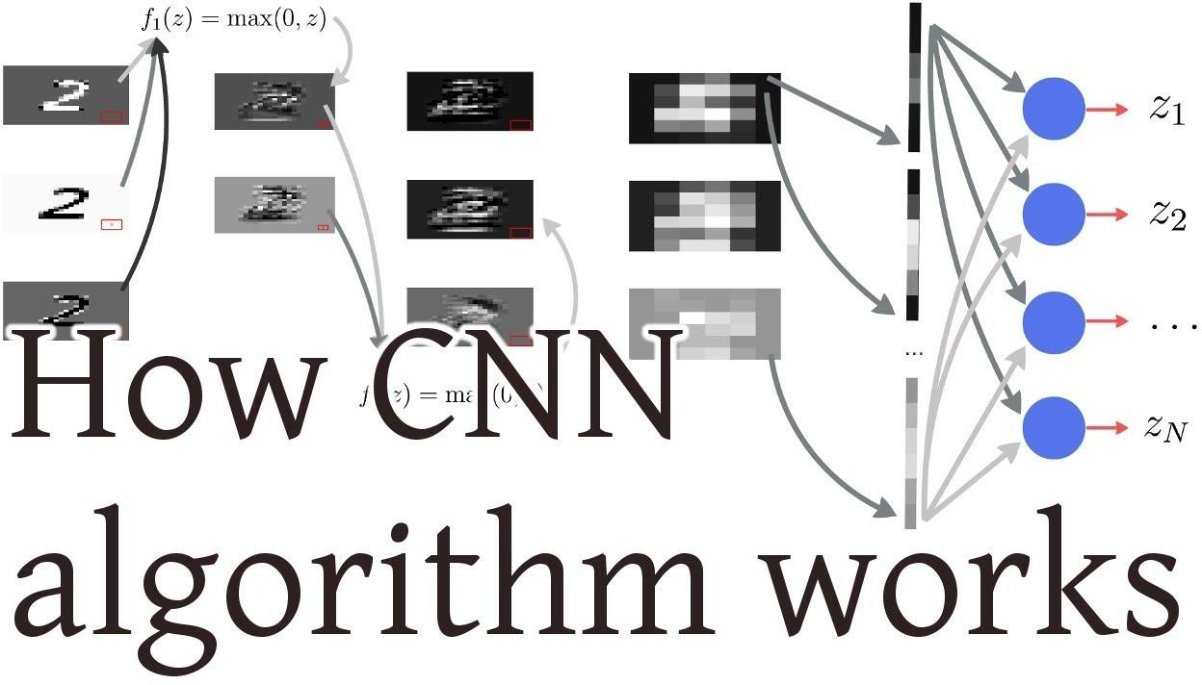
Convolutional Neural Network (CNN)
191127 이승한

Slide 2
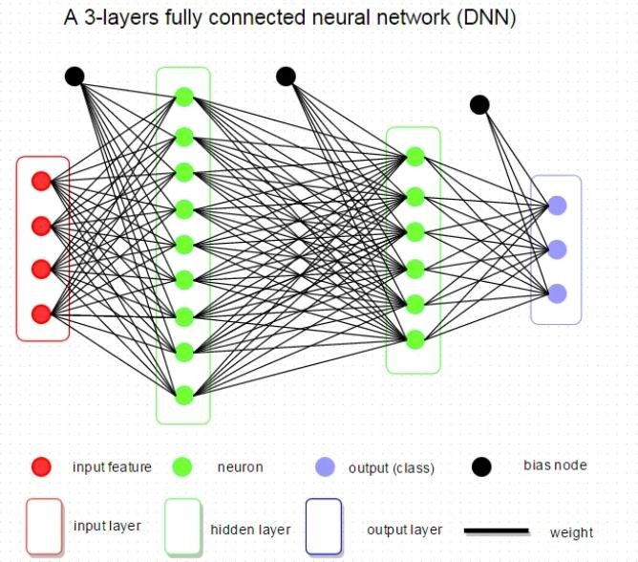
[복습] Fully Connected Layer (전결합 계층)
Ex) Input vector
( 2.4, 1.2, 1.5, 1.8 )
2.4
1.2
1.5
1.8

Slide 3
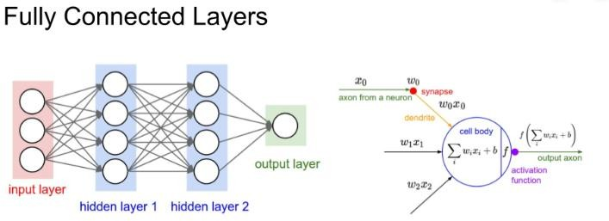
[복습] Fully Connected Layer (전결합 계층)

Slide 4
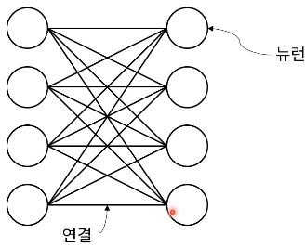
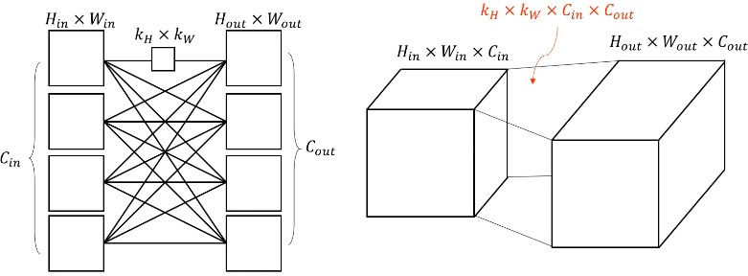
1. What is Convolutional Layer?
[Fully Connected Layer] 전결합 계층
[Convolutional Layer] 합성곱 계층
What’s the difference?

Slide 5
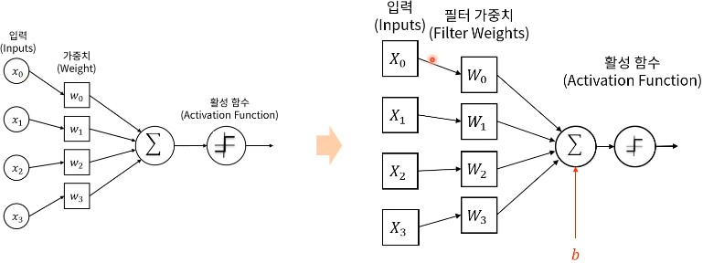
1. What is Convolutional Layer?
[Fully Connected Layer] 젂결합 계층
[Convolutional Layer] 합성곱 계층
[ Input ] 입력으로 들어오는게 사진/영상
[ Weight ] 가중치가 필터라는 점
[ 연산 방식 ] 단순 곱셈이 아니라 합성곱
Not so different!

Slide 6
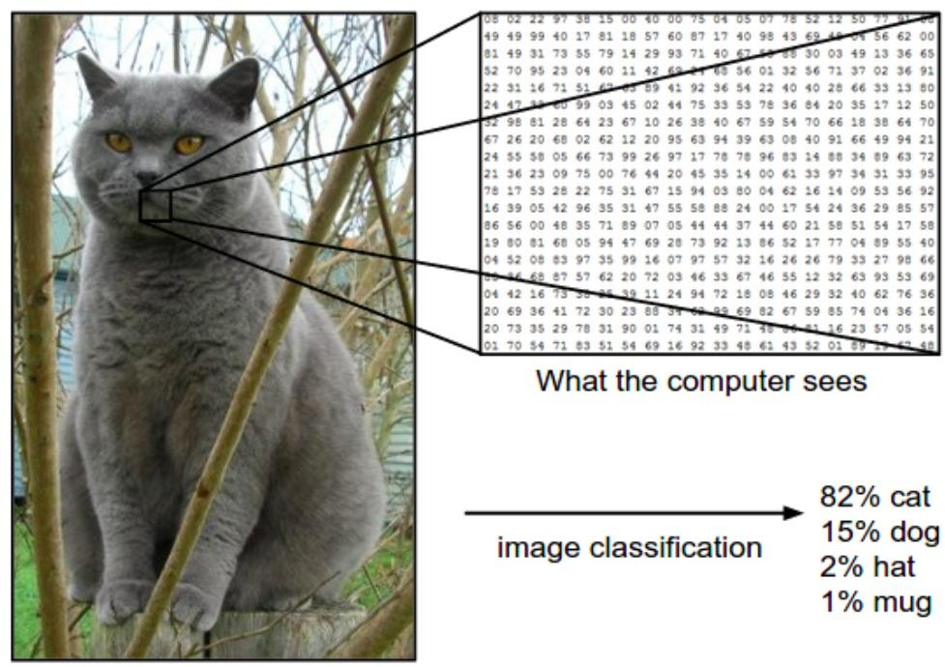
1. What is Convolutional Layer?
(1) input

Slide 7
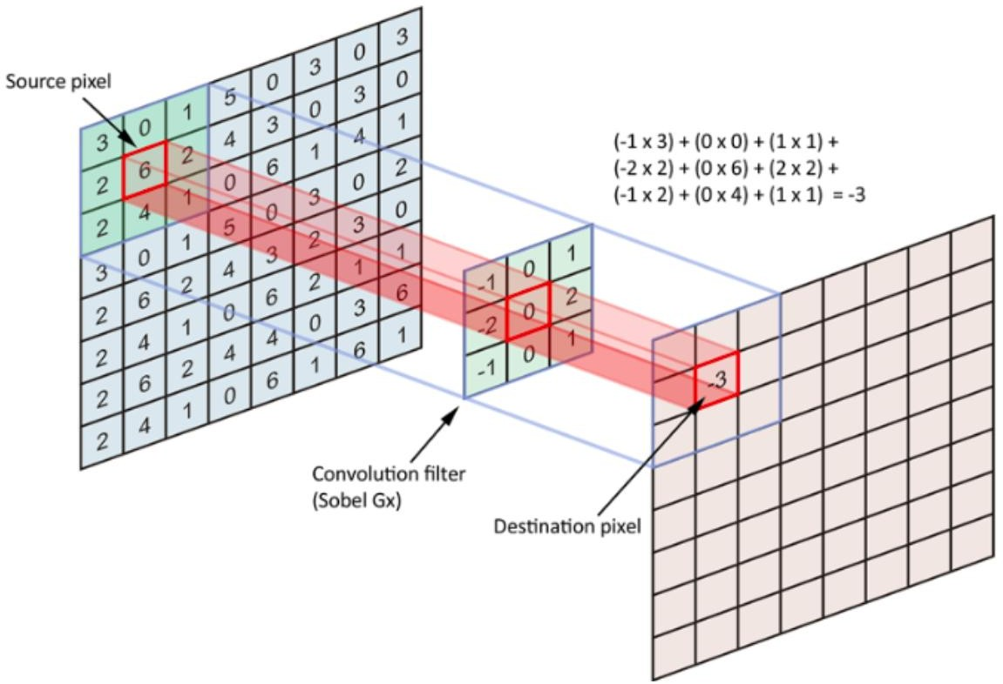
1. What is Convolutional Layer?
(2) Filter ( = weight matrix ) & (3) 합성곱

Slide 8
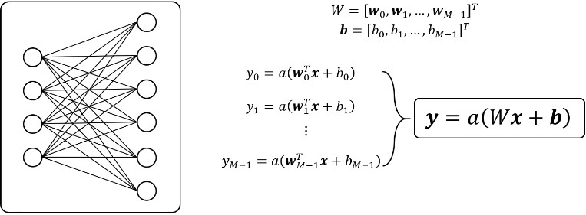
2. Convolutional Layer – 수식적 표현
(1) FC의 수식적 표현
뉴런들이 곱해진 뒤, 모두 더해짐! ( Matrix 곱 연산으로 표현 )

Slide 9
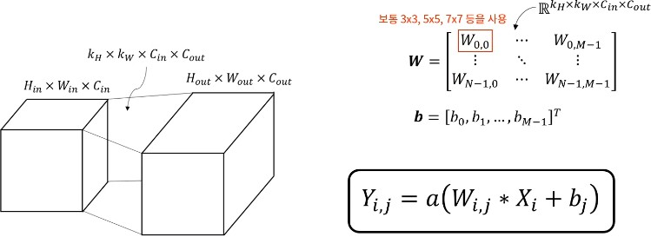
2. Convolutional Layer – 수식적 표현
(2) Conv의 수식적 표현
C(in) x C(out)번의 합성곱 연산이 이루어짐!

Slide 10
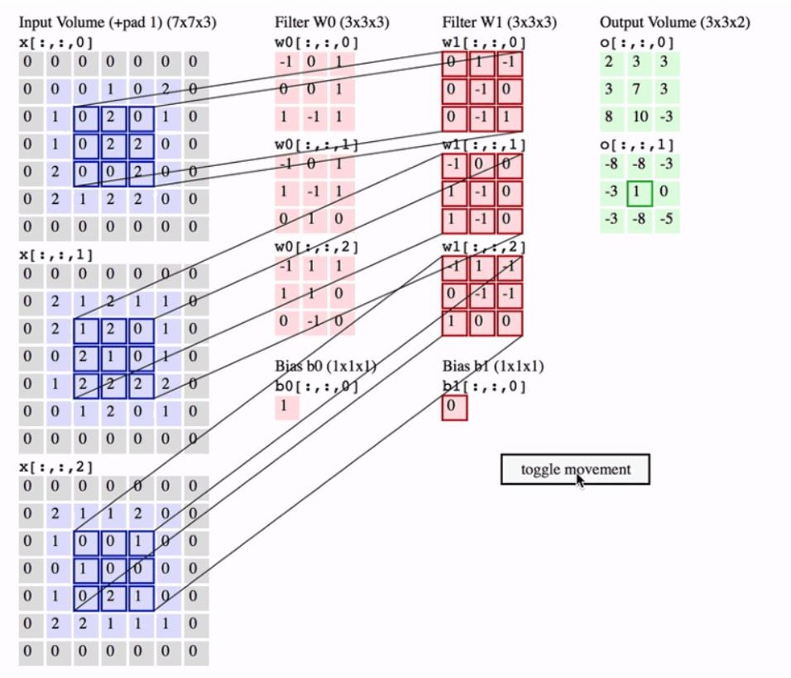
2. Convolutional Layer – 수식적 표현
INPUT
FILTER ( = weight )
OUTPUT

Slide 11
2. Convolutional Layer – 수식적 표현
INPUT
FILTER ( = weight )
OUTPUT

Slide 12
2. Convolutional Layer – 수식적 표현
INPUT
FILTER ( = weight )
OUTPUT

Slide 13
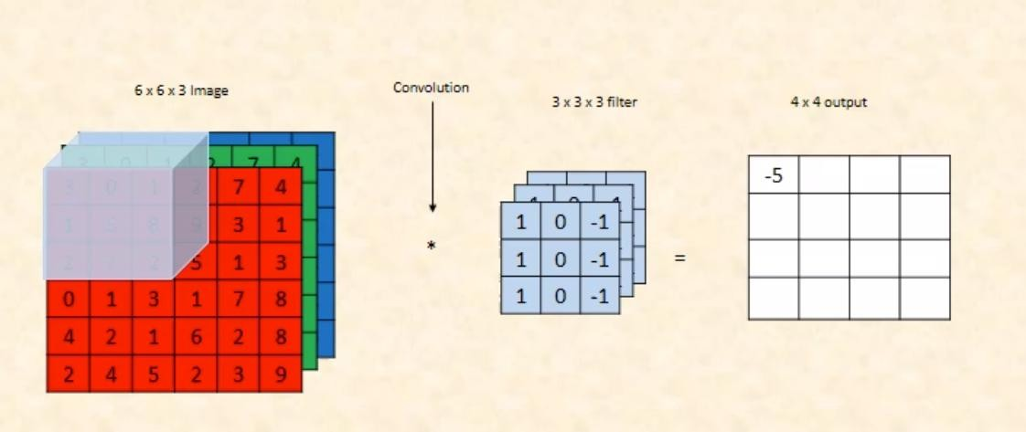
2. Convolutional Layer – 수식적 표현

Slide 14
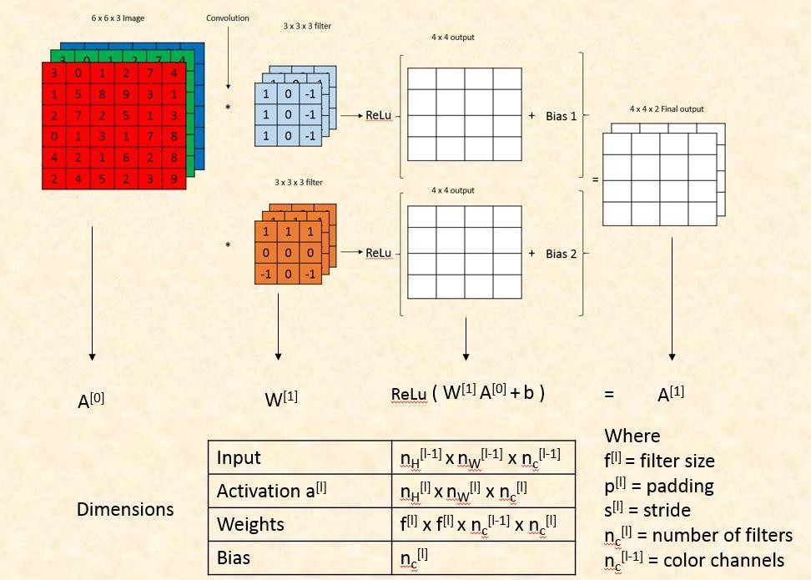
2. Convolutional Layer – 수식적 표현

Slide 15
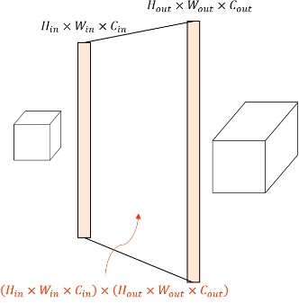
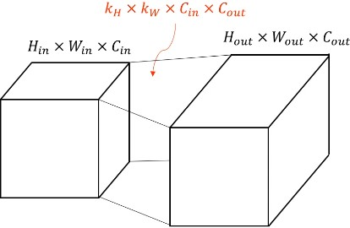
3. Why Convolutional Layer?
[ Fully Connected를 쓸 경우 ]
[ Convolutional Layer를 쓸 경우 ]
( 3x3x16x32 )
FC 대신 Convolutional Layer 쓰는(써야하는) 이유?
“Parameter 수의 감소!”
( 1024 x 1024 x 16 )
Ex) input 이미지가 1024x1024 크기일 때

Slide 16
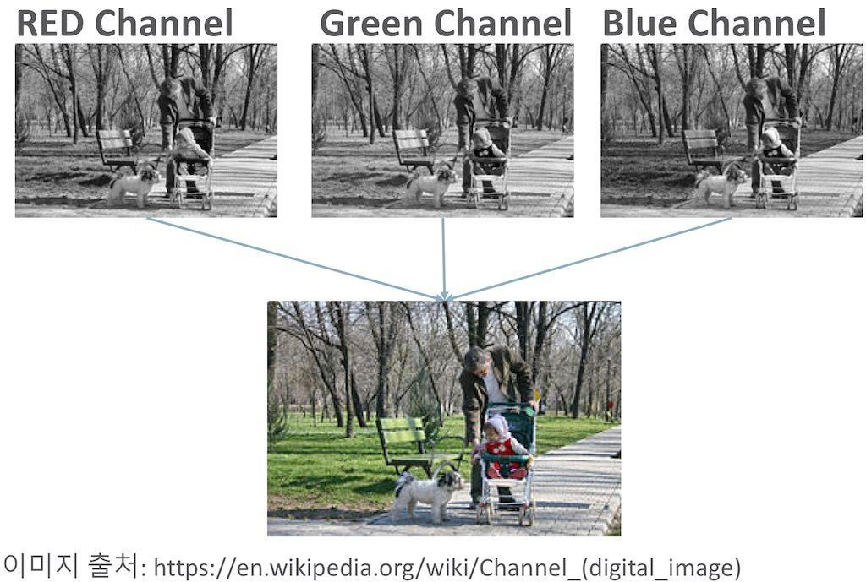
4. 용어 설명
(1) Channel

Slide 17
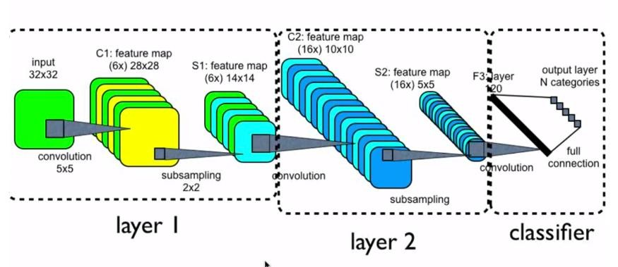
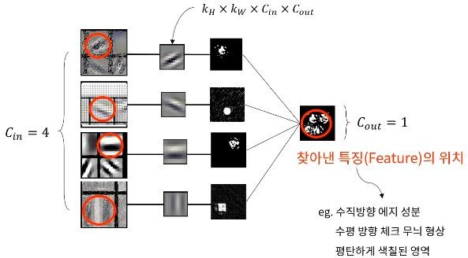
4. 용어 설명
(2) Feature Map
합성곱을 통해서 만들어진 출력!
합성곱 계층의 의미?
여러 채널에서 특별한 “특징”이 나타내는 위치를 찾아내는 역할!

Slide 18
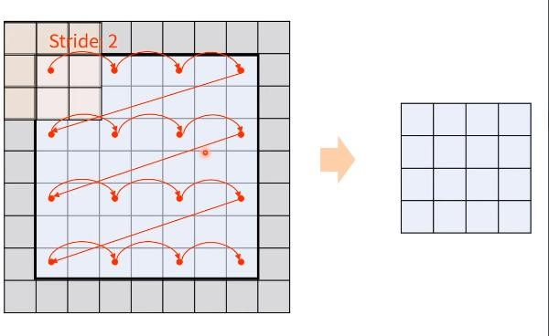
4. 용어 설명
(3) Stride
Stride로 영상 크기 줄어들기도!
합성곱 계산시, 커널을 이동시키는 거리!
Stride를 크게 할 수록, Feature Map의 크기는 줄어듬

Slide 19
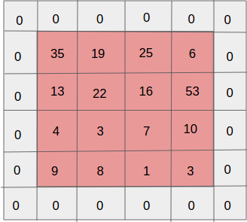
4. 용어 설명
(4) Padding
주위에 숫자(주로 0)을 둘러씌우는 것! ( For 크기 보존 )
합성 곱 연산시, 필터(커널)의 크기에 따라 영상의 크기가 줄어드는 문제 발생
ex) 크기가 (2N+1)인 커널 -> 상하좌우로 N개의 zero-padding!

Slide 20
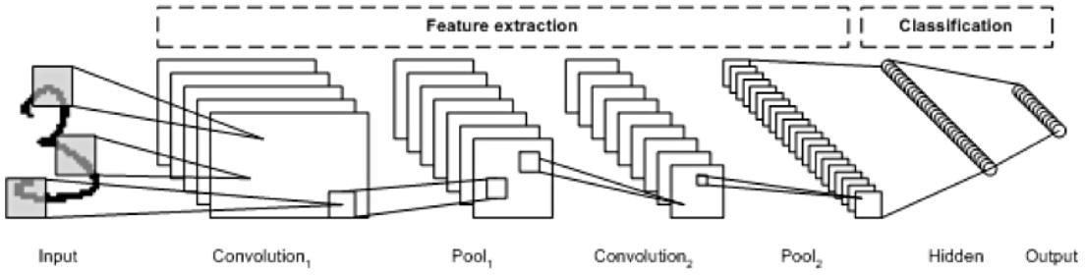
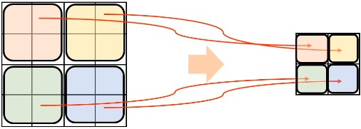
4. 용어 설명
(5) Pooling
Sampling이라고 보면 됨! ( 여러 화소를 하나의 화소로 축약! )
즉, “영상/사진의 크기가 줄어들고, 정보가 종합(요약)된다!”

Slide 21
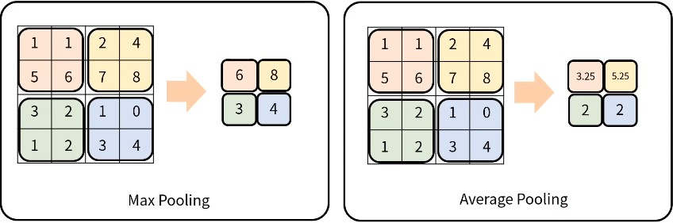
4. 용어 설명
(5) Pooling
Pooling Layer ( vs Convolutional Layer )
학습대상 parameter 없음
Pooling Layer를 통과하면 행렬의 크기 감소
Pooling Layer를 통해서 채널 수 변경 없음

Slide 22
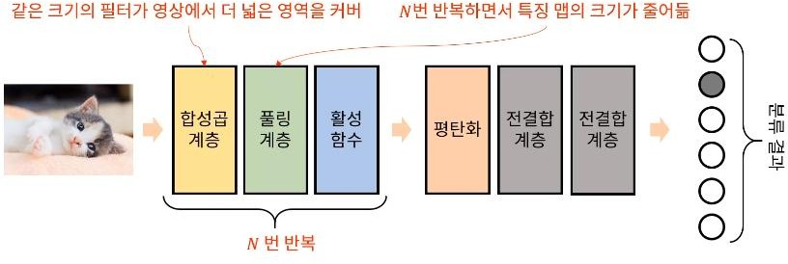
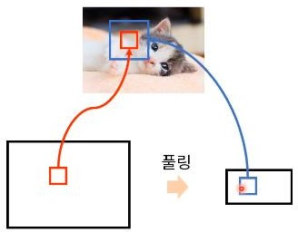
4. 용어 설명
(5) Pooling
why pooling? Receptive Field?
(h,w)영상 크기 작아지고,
(c)채널 수 늘어나게 될 것!
같은 크기의 filter여도, Pooling에 의해
작아진 feature map에 적용되면, “원본 영상에서 차지하는 범위(=receptive field)”가 넓다

Slide 23
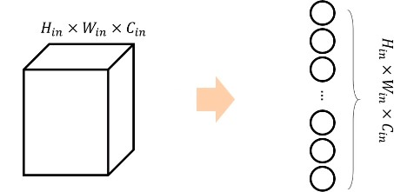
4. 용어 설명
(6) Flatten
Ex) 3,145,728
Ex) 1024 x 1024 x 3
평탄화! -> Vector로 만들어줌
단지 쭉 피는 것을 의미! ( 연산 과정 X )
Convolutional Layer & Fully Connected 사이를 연결해주는 역할

Slide 24
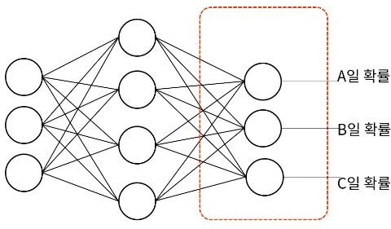
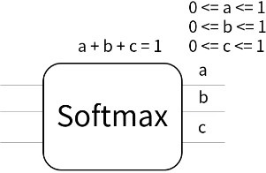
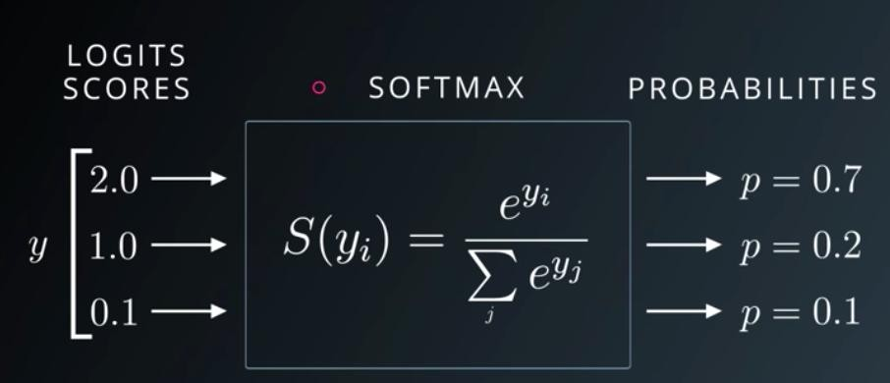
4. 용어 설명
(7) Softmax Function
for Multi-class Classification

Slide 25
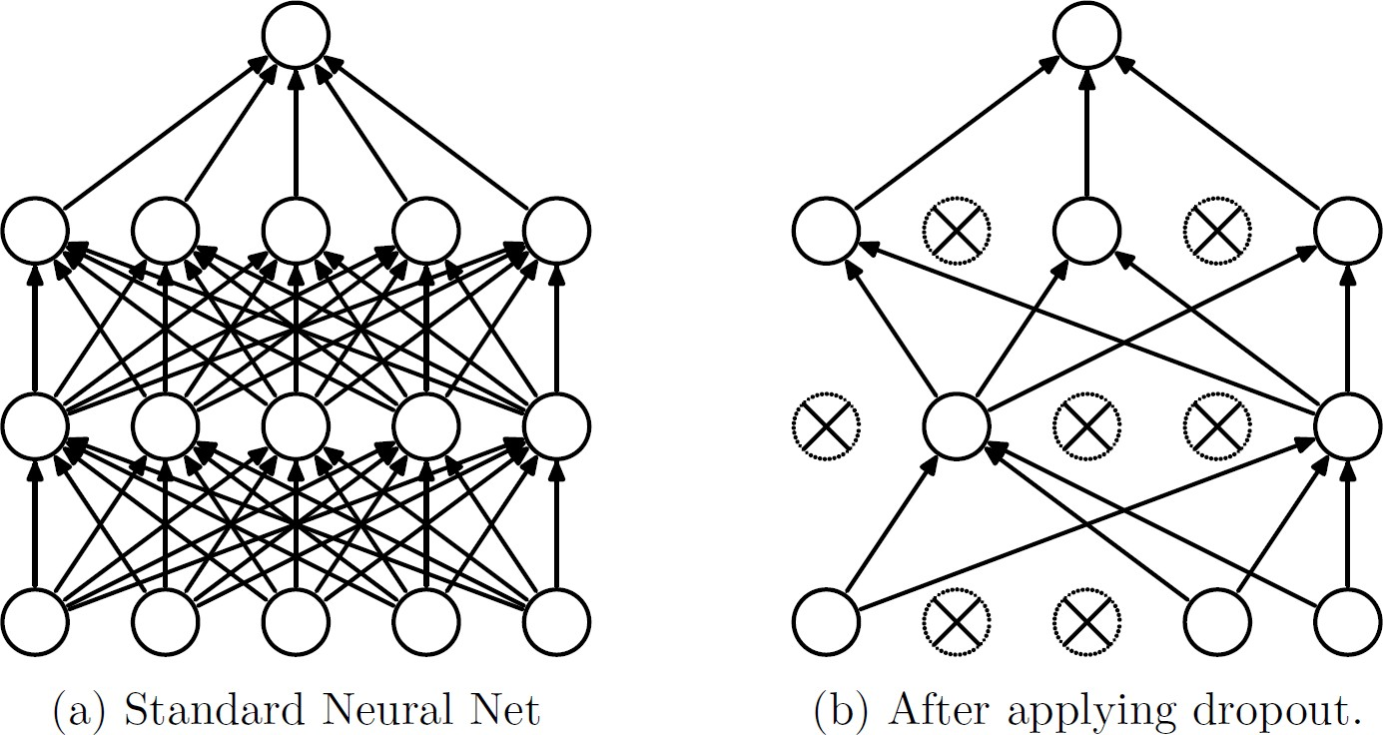
5. Dropout
To prevent overfitting!
Training 할 때만!
( testing할 때는 X )
Ex) Dropout rate 0.3 : 30%의 node는 사용 X ( less parameter )
Overfitting 문제가 해결되는 이유를, 직관적으로 생각해보자!
100가지의 일, 100명의 사람이 하는 경우? 20명의 사람이 하는 경우?

Slide 26
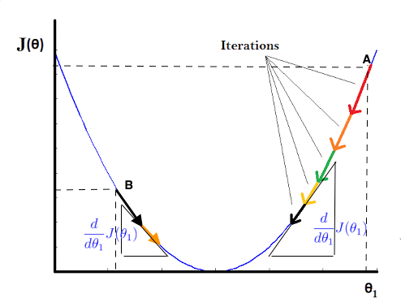
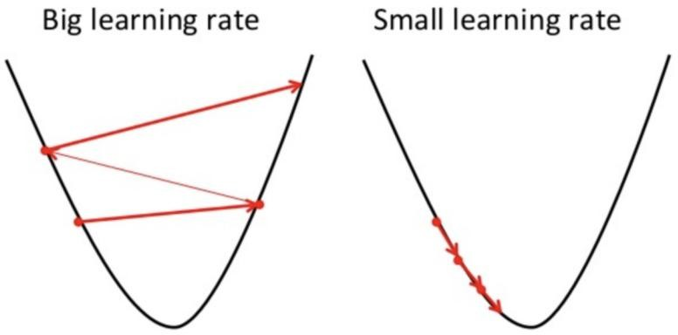
6. Mini-Batch
[복습] Gradient Descent
Optimal point를 찾아가는 과정! ( too big, to small LR (X) )
1 Iteration : dataset이 한번 반복되는 것을 의미!
( iteration 한번 할 때마다 parameter 조정해 나감 )

Slide 27
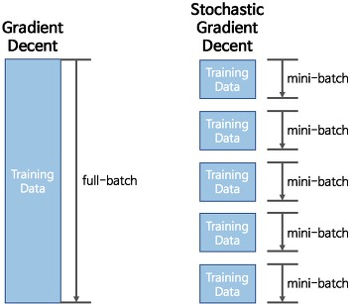
6. Mini-Batch
Vanilla(Batch) Gradient Descent
( 일반 경사 하강법 )
Gradient를 한번 update하기 위해, “모든 training data”를 사용
Stochastic Gradient Descent
( 확률적 경사 하강법 )
Gradient를 한번 update하기 위해,
“일부의 training data”만 활용! ( 일단, 일부 = 1개라고 일단은 생각하자! )
( 일부=m개인 경우가 „Mini-Batch Gradient Descent ) ( SGD와 Mini-batch GD의 용어를 섞어 쓰기도 )

Slide 28
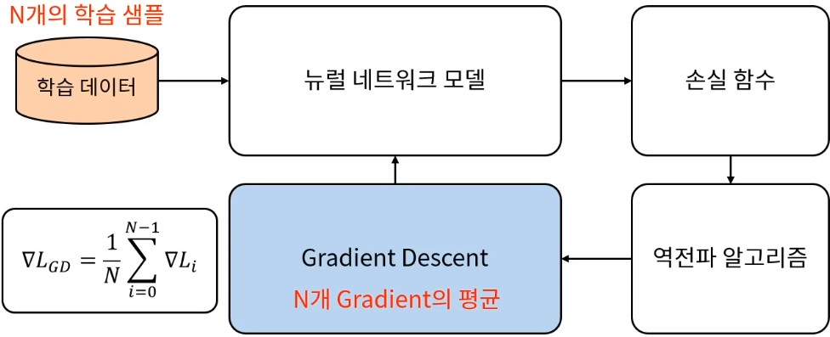
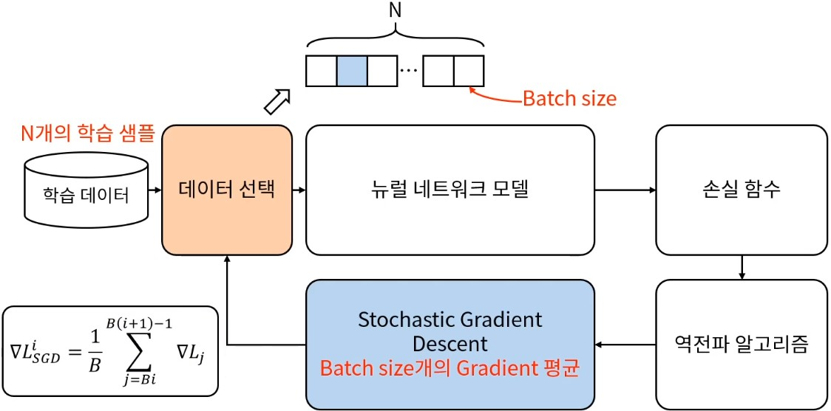
6. Mini-Batch
Vanilla(Batch) Gradient Descent ( 일반 경사 하강법 )
Stochastic Gradient Descent ( 확률적 경사 하강법 )

Slide 29
6. Mini-Batch
 | Vanilla Gradient Descent ( 일반 경사 하강법 ) | Stochastic Gradient Descent ( 확률적 경사 하강법 )
장점 | -전체 data에 대핚 update가 “1번”이루어짐 -> SGD에 비해 적은 update(계산) 횟수 필요 -전체 data에 대해 error gradient 계산! (optimal로 수렴이 안정적) - 병렬 처리 GOOD | -Local optimal에 빠질 위험 적음 - step에 걸리는 시갂이 짧기 때문에 학습 - 속도(수렴 속도)가 빠름
단점 | -학습이 오래 걸림! ( 한 스텝에 “전체 data”를 활용하여 학습하므로 ) - Local optimal에 빠질 위험 | -Global Optimal를 찾기 어려움 - 병렬 처리 BAD

Slide 30
6. Mini-Batch
(Vanilla) Gradient Descent (GD)
TRAINING DATASET ( 1000개 )
Mini-Batch Gradient Descent (MBGD)
32개 | 32개 | …. | 32개 | 32개
( 용어 구분해서 쓰지 않는 경우도! )
Stochastic Gradient Descent (SGD)
1개 | 1개 | 1개 | .. | .. | .. | .. | .. | 1개 | 1개

Slide 31
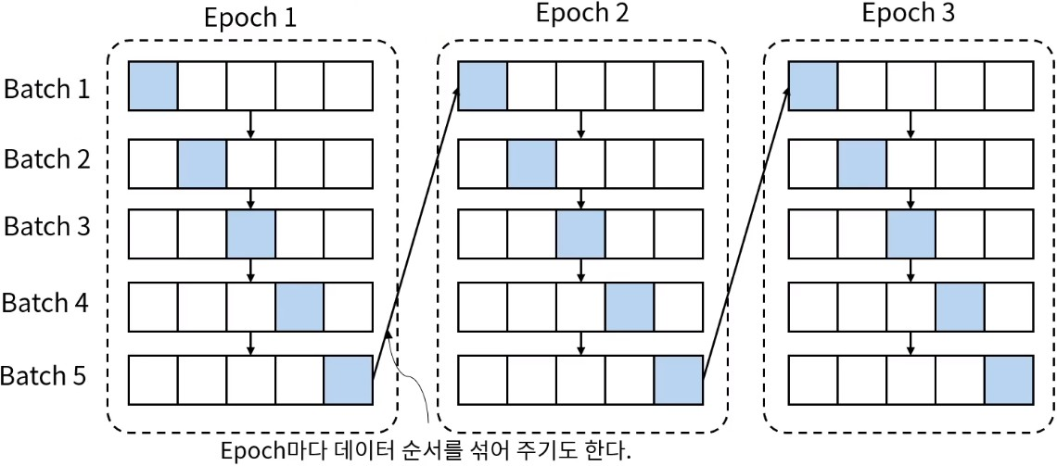
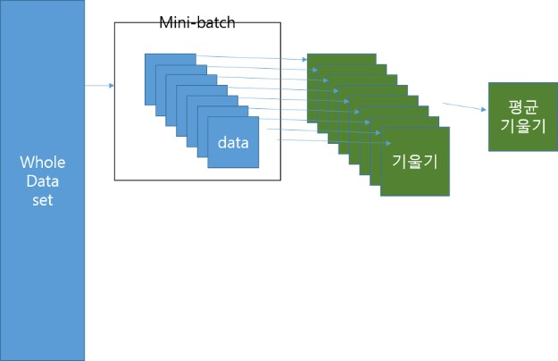
6. Mini-Batch
Training data 전체를 한 번 학습 하는 것을 “Epoch” 한 번 Gradient를 구하는 단위를 “Batch”라고 핚다

Slide 32
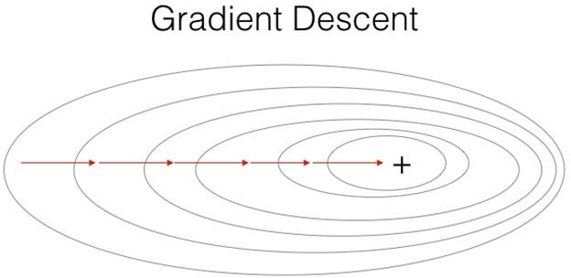
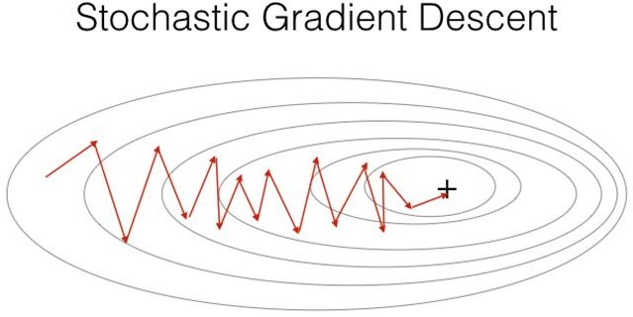
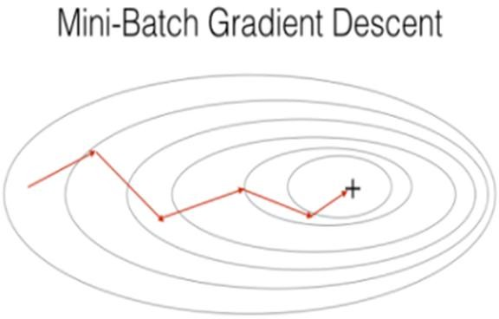
6. Mini-Batch

Slide 33
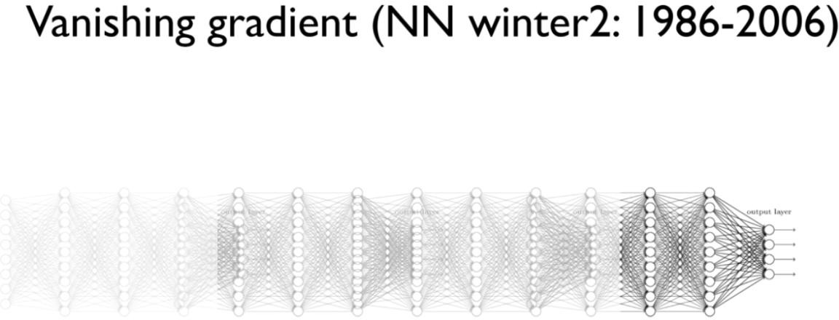
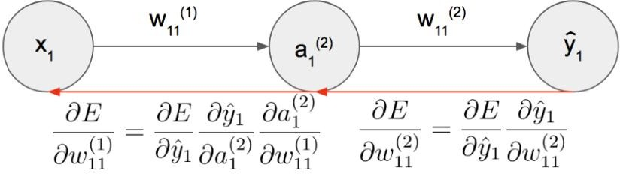
7. Batch Normalization
Gradient Vanishing?
(기울기 소실 문제)
DEEP 할수록 gradient vanishing! WHY?
( Backpropagation의 수식을 생각해보자 )

Slide 34
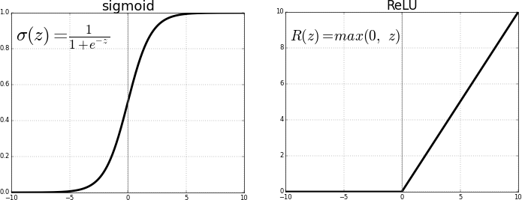
7. Batch Normalization
Gradient Vanishing?
How to Solve?
1) Activation Function으로 Sigmoid -> ReLU
적절한 weight 초기값 : Xavier Initialization, He Initialization
Batch Normalization

Slide 35
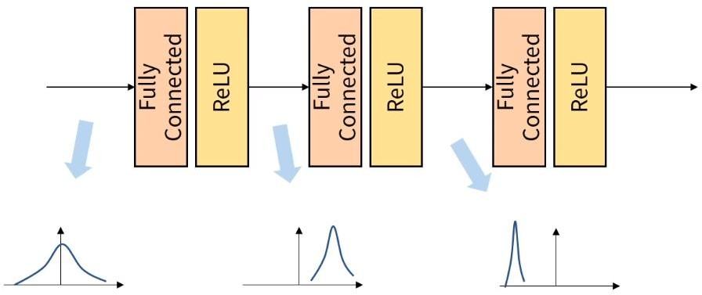
7. Batch Normalization
Internal Covariance Shift
Training 과정에서, parameter의 변화로 인해 input data의 distribution이 달라지는 현상! -> 불안정한 training야기!
이 문제를 해결하는 방법이 Batch Normalization!
이로써 안정적인 training을 가능하게 하고, gradient vanishing problem 해결!

Slide 36
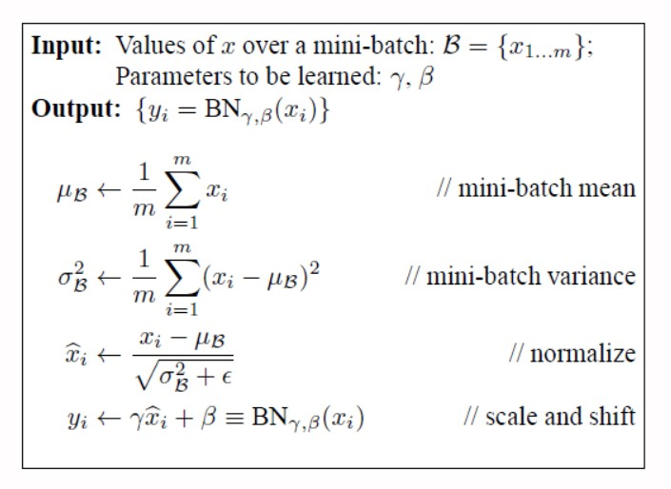
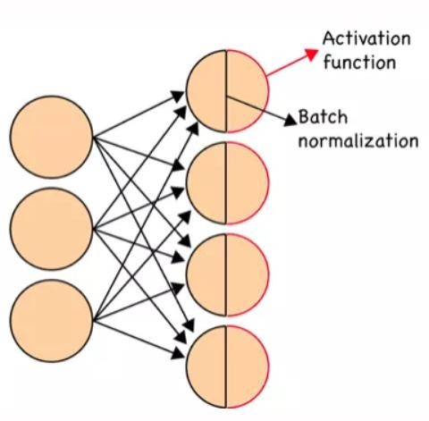
7. Batch Normalization
Batch Normalization
training data 전체에 대하여 normalize하는 것이 좋겠지만, Mini-batch Gradient Descent방식을 사용하게 되면,
parameter의 update가 Mini-batch단위로 이루어지기
때문에, Mini-batch를 단위로 Batch Normalization(BN) 실시!
Internal Covariance Shift 문제를 해결하기 위해, “각 층의 input의 distribution을 평균 0, 표준편차 1인 input으로 normalize” 시키는 방법

Slide 37
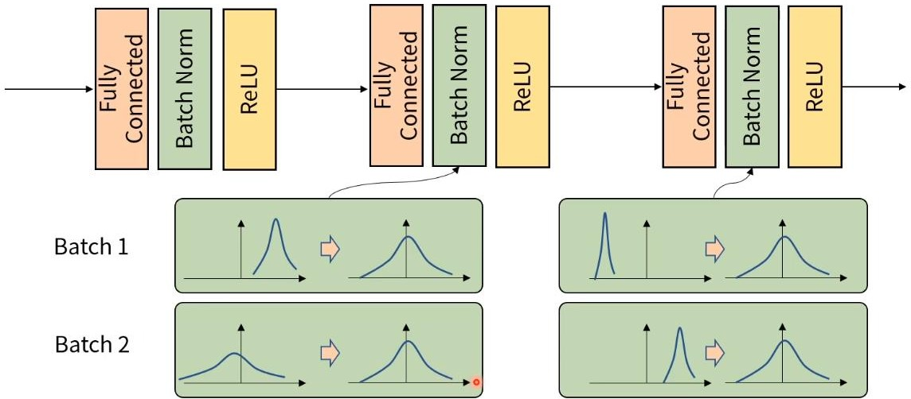
7. Batch Normalization
Internal Covariance Shift
BN (X)
BN (O)

Slide 38
7. Batch Normalization
Batch Normalization
< BN의 장점 >
Gradient vanishing 문제 해결!
Regularization 효과가 있음 ( overfitting 방지 )
(regularization 효과를 주는) Dropout을 제외할 수 있게 해줌
Dropout 경우 효과는 좋지만 학습 속도가 느려진다는 단점!
Gradient의 scale 영향을 덜 받음!

Slide 39
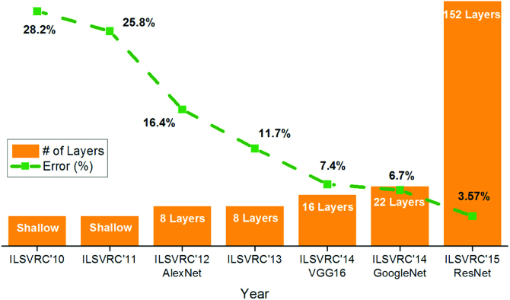
7. 심화 CNN
CNN의 대표 모델들에 대해 알아보자.
LeNet-5, AlexNet, VGG16, GoogLeNet, ResNet

Slide 40
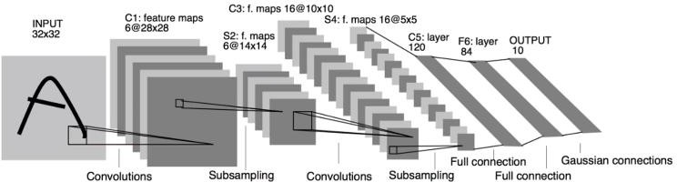
7. 심화 CNN
1. LeNet-5
6채널의 28*28 feature map
Softmax 나오기 전에 사용한 multi-class classification
1998. CNN의 기본구조 창립
MNIST data 사용

Slide 41
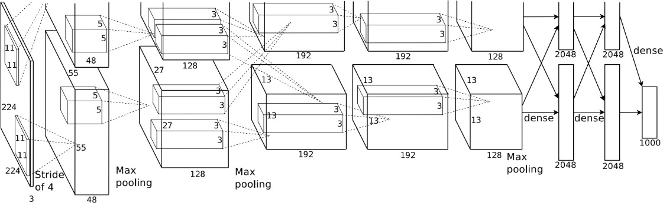
7. 심화 CNN
2. AlexNet
Conv, Max Pooling, Dropout 5개
Activation function : ReLU
Batch Stochastic Gradient Descent

Slide 42

7. 심화 CNN
3. VGG-16

Slide 43

7. 심화 CNN
4. GoogLeNet ( Inception )
“Let’s go Deeper and Deeper”
Inception 모듈에 대해 먼저 이해해야!

Slide 44


7. 심화 CNN
4. GoogLeNet ( Inception )
Inception module : 다양한 크기의 합성곱 계층을 한 번에 계산!
1x1 convolution : for 연산량 줄이기! ( bottle neck 구조라고도 함)

Slide 45


7. 심화 CNN
4. GoogLeNet ( Inception )
1x1 Conv를 하면, 왜 연산량이 줄어들까?

Slide 46

7. 심화 CNN
4. GoogLeNet ( Inception )
역전파에서 기울기 소실이 발생하는 것을 방지하기 위해 추가 분류기 존재

Slide 47

7. 심화 CNN
5. ResNet
152 Layers? How that deep?
Residual Block

Slide 48


7. 심화 CNN
5. ResNet
사이사이에 있는 Skip-Connection이 한 몫함!
Feature를 추출하기 전/후를 더함!

Slide 49



7. 심화 CNN
Feature map을 추출한 뒤, activation function을
하던 것이 일반적이었으나, 개선된 구조에서는 “Pre-Activation” ( activation function이 먼저 들어감!)
5. ResNet

Slide 50


7. 심화 CNN
6. DenseNet
ResNet 아이디어의 연장선 상!
마찬가지로 Pre-Activation ( BN-ReLU-Conv )

Slide 51

7. 심화 CNN
6. DenseNet
쉽게 말해, “이전 feature map에 누적해서 concatenate!”

Slide 52

7. 심화 CNN
6. DenseNet
Deep -> 연산량 too much!
그래서 “1x1 Conv ( = Bottleneck Layer )” 사용함

Slide 53

8. Summary
CNN is good for image classification!

